Slide 1
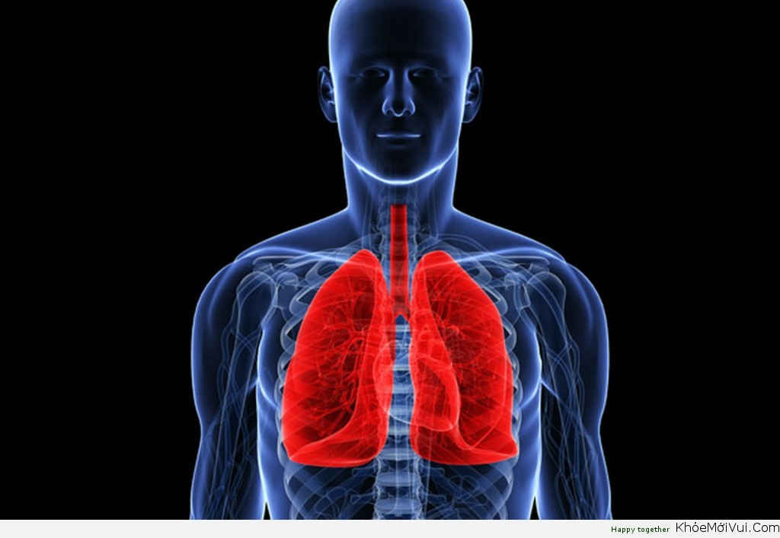
ĐẠI CƯƠNG VỀ BỆNH HÔ HẤP
Nhóm 11:
Nguyễn Bá Huy
Trần Quang Hùng
Trần Thị Cam
Huỳnh Thị Yến Hằng
Trần Châu Khánh

Slide 2
Mục tiêu
Trình bày được sơ lược giải phẫu, chức năng cơ quan hô hấp
Nêu được các triệu chứng cơ năng bệnh đường hô hấp
Nắm được mô tả các triệu chứng thực thể khi khám
Khái niệm được 4 loại bệnh lý hô hấp hay gặp và thuốc liên quan

Slide 3
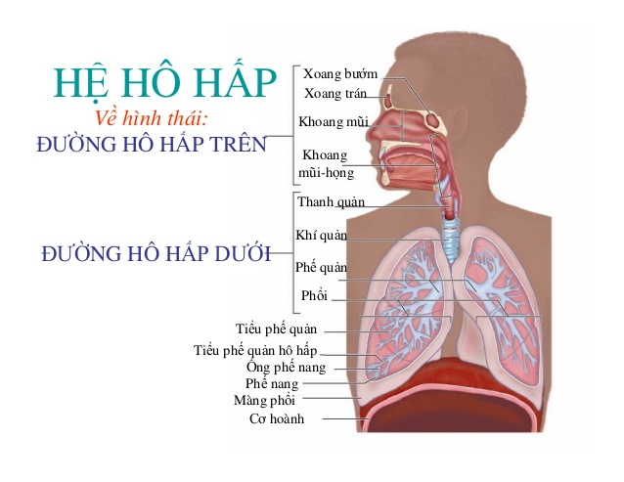
Nhắc lại giải phẫu, chức năng, cơ chế bảo vệ hô hấp
Cấu tạo bộ máy hô hấp:
-
Chức năng bộ máy hô hấp:
- Đường hô hấp trên ngăn chặn các vật lạ đi vào, lọc hạt bụi, làm ấm và ẩm luồng khí vào phổi
- Đường hô hấp dưới dẫn không khí vào trong phế nang.

Slide 4
Cơ chế bảo vệ đường hô hấp:
Gồm sự hoạt động của các cơ hô hấp - sự tiết dịch nhày - đại thực bào phế nang; ngoại vật nhỏ bị giữ lại ở hệ thống lông và dịch nhày, tống ra ngoài qua động tác ho.
- Những tiểu phần vượt qua cơ chế trên sẽ bị các đại thực bào phế nang và bạch cầu trung tính thực bào chúng, đồng thời kích thích hoạt động của hệ thống miễn dịch đặc hiệu.

Slide 5
Những triệu chứng biểu hiện bệnh lý hô hấp thường gặp
Khó thở:
- Là tình trạng khó khăn trong việc thực hiện động tác thở của bệnh nhân
- Nguyên nhân khó thở:
Do bệnh lý hô hấp:
Hẹp đường hô hấp: chèn, dị vật phế quản, u phế quản...
Tổn thương phổi: Viêm phổi, ứ máu phổi...
Ngoài đường hô hấp: suy tim, thiếu máu, ...
- Mức độ khó thở: gồm có 4 độ từ 1 đến 4

Slide 6
Ho:
- Là động tác thở ra mạnh và đột ngột gồm 3 thời kì:
Hít vào sâu nhanh -> thở ra nhanh mạnh -> không khí bị ép trong phổi được tống ra ngoài gây ho
- Nguyên nhân:
Trên đường hô hấp: Viêm họng, viêm khí quản,...
Tim mạch: Tăng áp lực tiểu tuần hoàn, tổn thương tim mạch gây ứ trệ tuần hoàn -> ho
Xa đường hô hấp: lạnh đột ngột, tổn thương gan, ...
Tinh thần: do rối loạn tinh thần; hiếm gặp
- Lâm sàng: có thể chia ra các loại ho
Ho có đờm, ho húng hắng, ho khan, ho thành cơn

Slide 7
Khạc đờm:
- Đờm là các tiết ra từ hốc mũi tới phế nang và thải ra ngoài miệng
- Các loại đờm trên lâm sàng có thể gặp:
Đờm thanh dịch
Đờm nhầy
Đờm mủ
Đờm mủ nhầy
Ho ra máu:
- Là khạc ra máu trong khi ho. Máu xuất phát từ thanh quản trở xuống.
- Nguyên nhân:
Ở phổi: Lao phổi, các bệnh ở phổi,...
Ngoài phổi: Bệnh tim mạch, tắc động mạch chủ,...

Slide 8
Các triệu chứng khác thường gặp khi mắc bệnh hô hấp:
- Triệu chứng toàn thân: Sốt, mệt mỏi, chán ăn
- Triệu chứng gợi ý tổn thương bộ máy hô hấp:
Tổn thương đường hô hấp trên: triệu chứng ở mũi , xoang, hầu họng
Tổn thương đường hô hấp dưới: triệu chứng ở thanh quản, phế quản, tiểu phế quản
Tổn thương nhu mô phổi

Slide 9
Khái niệm một số dấu hiệu bệnh lý hô hấp khi thăm khám
Các tiếng ran
- Những tiếng bất thường phát sinh khi có luồng không khí đi qua phế quản phế nang có nhiều tiết dịch, hoặc bị hẹp lại. Các tiếng ran đều theo hô hấp hoặc sau khi ho
- Phân loại:
Ran khô
Ran ướt hay ran bọt
Ran nổ

Slide 10
Các tiếng thổi:
- ĐN: Khi nhu mô phổi bị đông đặc, tiếng thở thanh khí quản được dẫn truyền đi xa quá phạm vi bình thường, có thể thay đổi về mặt âm học do những tổn thương đi kèm
- Các loại tiếng thổi:
Thổi ống
Thổi hang
Thổi vò
Tiếng thổi màng phổi
Tiếng cọ:
- ĐN: Khi màng phổi bị viêm, trở nên gồ ghề, trong lúc hô hấp thành lá sát vào lá tạng gây ra tiếng cọ
- Thường gặp trong: Viêm màng phổi khô, tràn dịch màng phổi ở giai đoạn đầu và giai đoạn nước rút

Slide 11
Các bệnh lý hô hấp thường gặp
Có 4 loại tổn thương:
Tắc nghẽn đường dẫn khí
Rối loạn khuếch tán khí
Giới hạn diện tích phổi
Rối loạn thông khí do vận động các cơ hô hấp
Các bệnh lý hô hấp thường gặp:
Các bệnh tai mũi họng
Viêm phế quản cấp
Viêm phế quản mãn
Viêm phổi
Hen phế quản
Bệnh phổi tắc nghẽn mãn tính

Slide 12
Các biện pháp điều trị chung:
Điều trị có dùng thuốc:
Điều trị phòng ngừa
Điều trị triệu chứng
Điều trị căn nguyên
Điều trị không dùng thuốc:
Cai thuốc lá
Dinh dưỡng điều trị
Phục hồi chức năng hô hấp

Slide 13
